Slide 1

برنامج التكوين:
توظيف تكنولوجيات الإعلام والاتصال
في تنسيق عمل شبكة المدارس المنتسبة
و
الأنشطة التعليمية - التعلمية
Programme de formation:
UTILISATION DES TICs
POUR COORDINATION DU RESEAU DES ECOLES ASSOCIEES
ET
LES ACTIVITES D’’ENSEIGNMENT- APPRENTISSAGE
natcomalgerie@unesco.dz
cnaesc.reseau.unesco@gmail.com
Abdelkader MISSOUM
عبد القادر ميسوم
Notes:
في تقديم

Slide 2
ضرورة الاستجابة إلى:
- حاجات التواصل من أجل التنسيق والتنشيط
- التكفل بمتطلبات استعمال التكنولوجيات في خدمة التربية والأنشطة الثقافية
السياق :
تمكين المتكونين من توظيف بعض الأدوات التكنولوجية بغرض تقديم الأعمال وتبادل الخبرات والمعلومات
تخطيط التدريب على إرساء فضاءات رقمية مناسبة للتنسيق والتوثيق وتثمين التبادل في إطار شبكة المدارس المنتسبة و نوادي وجمعيات اليونسكو
الأهداف:
وثيقة اليونسكو رقم 1. المتضمنة كيفية التخطيط للتعلم عن بعد أثناء غلق المؤسسات
https://ar.unesco.org/news/kyfy-ltkhtyt-lltlwm-n-bd-fy-thn-ftr-lglq-lmwqt-llmdrs
وثيقة اليونسكو رقم 2: حلول التعلم عن بعد:
https://ar.unesco.org/themes/education-emergencies/coronavirus-school-closures/solutions
الوثيقة رقم 3.: المنشور الوزاري رقم 1225 المتضمن آلية تنفيذ التدرجات
الوثيقة رقم 4 : دليل التعلم الهجين والمرافقة البيداغوجية في التعلم الذاتي
الاستمرارية البيداغوجية
المراجع :

Slide 3

فضلا عن مواقع ا لليونسكو ولألكسو ومنصات الأنترنت
ما الحاجة إلى
تدخل المنسق ؟
تقنيات التواصل على الخط
التفاعلية والتنويع
يوظف
يضمن
الوثائق الورقية
المجموعات الصغىرة
لماذا؟
يقلل
يشجع
يقوم بـ
التشجيع والمتابعة
المنتديات
ينشئ
كيف؟
ينظم
الطرائق المرئية مثل ppt
يستخدم
التقويمات الدورية
يجيب على
يقوم بـ
يجري
الأسئلة
الأعمل المنجزة
يدعم
التبادل عبر TICE
التوجهات والتوصيات نشر
تحول دور المنسق من الإداري إلى المرافق

Slide 4
وضعية المكتسبات القبلية 1 لدى المنسقين الولائيين

Slide 5
وضعية المكتسبات القبلية 2 للمنسقين الولائيين

Slide 6
وضعية المكتسبات لدى المنسقين الولائيين 3 –المنصات التعليمية

Slide 7
Solutions d’apprentissage à distance (en anglais)
Document de l’UNESCO
حلول للتعلّم عن بعد
https://ar.unesco.org/themes/education-emergencies/coronavirus-school-closures/solutions
https://fr.unesco.org/covid19/educationresponse/solutions

Slide 8
مكونات خطة العمل
1.إنشاء حساب GMAIL شخصي لكل متكون
2.إنشاء عروض باستخدام تطبيقات كلاسيكية مثل WORD و PPT
3.نحويل عروض من ppt إلى فيديو
4.إعداد استبيانات تقييم آلي عبر GOOGLE FORMS
5. إنشاء قناة YOUTUBE
6. استعمال فضاء تخزين الموارد DRIVE
7إنشاء فصول افتراضية دراسية Classrooms
8.تنظيم تفاعل تكويني عبر منصتي ZOOM و GOOGLE MEET

Slide 9
Etapes et outils de mise en œuvre de la stratégie de e-learning
Créer/disposer d’un COMPTE GMAIL personnel pour chaque apprenant et enseignant
Créer des supports (des cours) pédagogiques en utilisant des applications classique telles que WORD, PPT
Créer/transformer des cours ppt en VIDEO
Elaborer des questionnaires d’évaluation d’enquéte (profs pour les élèves , admin pour parents) via GOOGLE FORMS
Créer/disposer d’ une CHAINE YOUTUBE
Accéder au DRIVE pour disposer des ressources
Créer des CLASSROOM(les enseignants)
Organiser l’interactivité pédagogique les rencontre et les réunion via des plateforme de communication comme ZOOM, GOOGLE MEET

Slide 10
توظيف تكنولوجيات الإعلام والاتصال في التربية
توزيع للتدريبات والندوات المرئية للمنسقين الولائيين
التــــــــــــــــــــــــــدريبات | الأسبوع
تحيين وتوظيف وسائط البريد الإلكتروني Gmailوتثبيت Zoom وMeet تقييم مكتسبات وسائط التكنولوجية المكتبية والتواصليةAcquis de bureautique et communication | الأسبوع 1
ندوة مرئية تدريبية وتفاعلية | الأحد 1
إنجاز عرض بالورد والبوربوينت Power point et Word | الأسبوع 2
تحويل عرض بالبوربوينت إلى فيديو Vidéo+ Ppt
ندوة مرئية : تقويم الأعمال المنجزة | الأحد 2
إنشاء منتدى/ أقسام افتراضية / ونوادي يونسكو / بأداة Classroom تنشيط منتدى /قسم / نادي يونسكو افتراضي Animation d’un forum | الأسبوع 3
ندوة مرئية : تناول وضعيات محاكاة | الأحد 3
إنجاز قناة يوتيوب YouTube | الأسبوع 4
إنشاء موقع ويب Site/Blog internet
ندوة مرئية: عرض بعض الأعمال وتقويمها | الأحد 4
نقنيه إعداد تقويما ن آلية وسبر آراء بأدوات Forms , Drag’n Survey | الأسبوع 5
فضاء تخزين المعلومات Drive(15 Go) et autre cloud
ندوة مرئية: عرض التطبيقات ونتائجها | الأحد 5

Slide 11

كيف نتعلم اليوم؟
عن طريق
الوسائط التكنولوجية
مثل : YouTube
2) المنصات التعليمية والتكوينية
مثل : MOOC, Idrak

Slide 12

محرك البحث

Slide 14
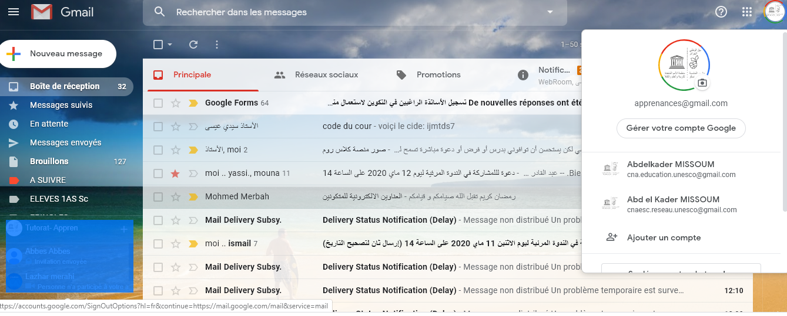
كيف تنشئ منصة كلاس روم Google classroom
تنطلق من بريدك الإلكتروني
تنقر على زر المربعات لتجد منصة
GOOGLE

Slide 15
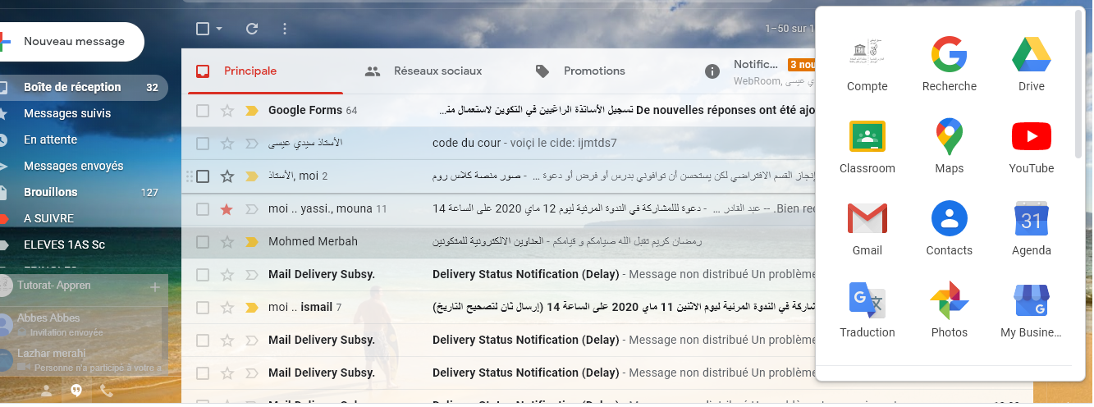
من هذا الزر تنشئ قناة يوتيوب
YouTube
هذا زر كلاس روم
Classroom
قد تجده في الاسقل باستعمال المصعد

Slide 16
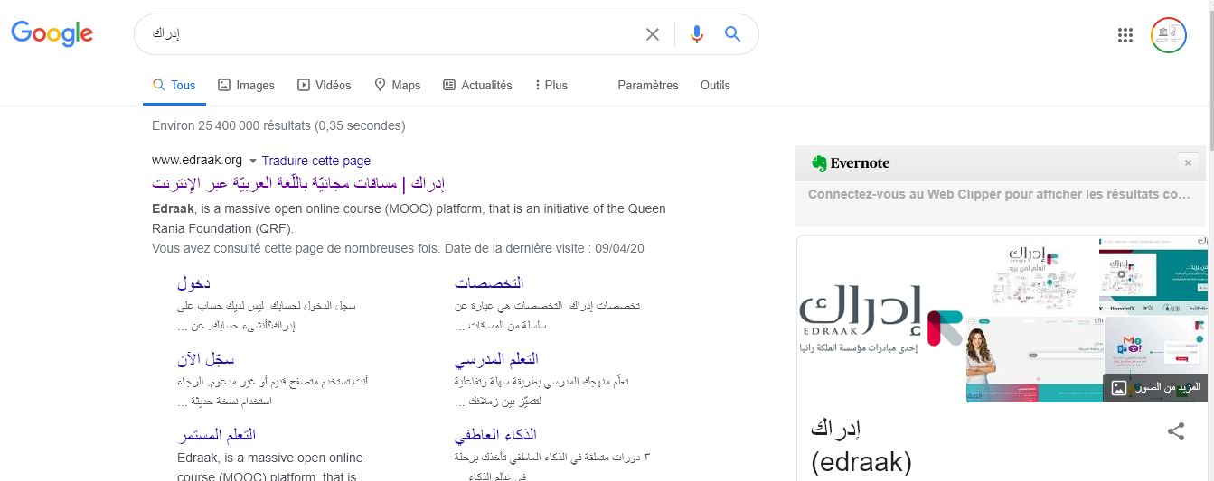
كيف تدحل إلى منصة [إدراك]؟
لتدخل إلى منصة إدراك تضع كلمة "إدراك" في محرك البحث قوقل مثلا
تنقر على عنوان المنصة (في اول القائمة)

Slide 17
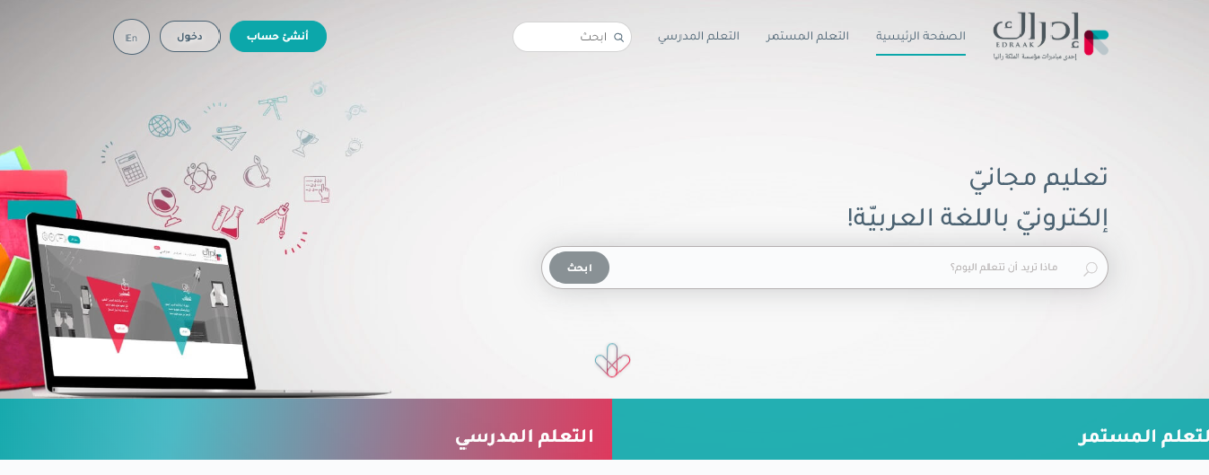
تنشئ حسابا بتتبع الخطوات والشروح المقدمة

Slide 18
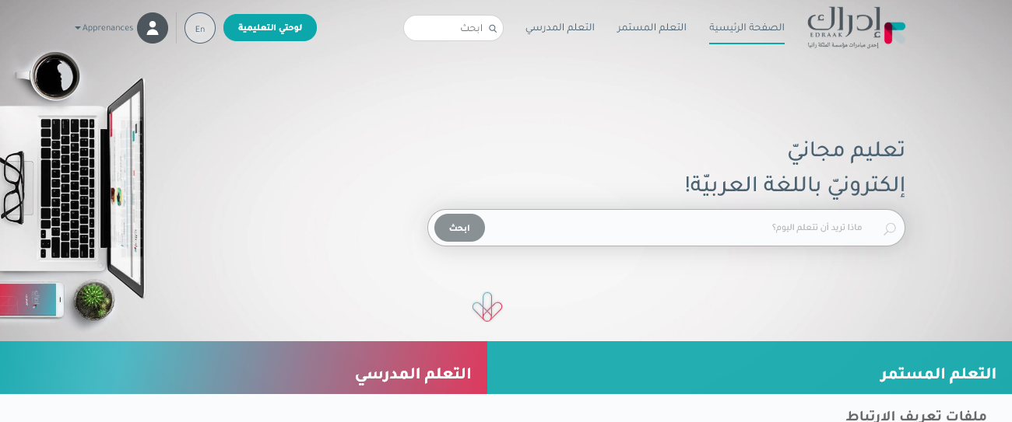
الفضاء فردي
دخول بالاسم الشخصي
ثم تختار ما تختاج من الموارد

Slide 19




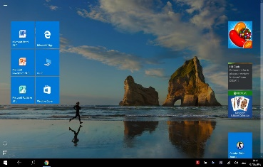

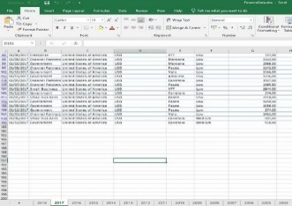
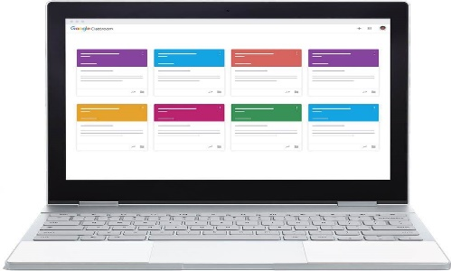
خطوات الدخول إلى القسم الافتراضي classroom Google
1.انطلق من علبة بريدك الإلكتروني لGmail
2. أبحث على أيقونة كلاس رووم (الخضراء)
3. أنقر على أيقونة كلاس رووم للدخول إلى القسم الافتراضي
4. قم بإعداد درس : بالورد أو بوثيقة مصورة منسوخة
أو فيديو أو ويب ...
5. قم بالإتيان بدرسك أو فرضك من مكتب الجهاز من درايف Drive
6. حول درسك من مكتب الجهاز أو من درايف إلى القسم الافتراضي
7. أضبط عناوين بريد المتعلمين Contact ou excel
8. أرسل درسك للمتعلمين عبر Classroom

Slide 20
شكرا
على حسن المتابعة

